Slide 1

Fintech
Co to takiego?

Slide 2

Z kim przeprowadziliśmy wywiad?
Paweł Szeliga
Tech Lead/Scala Developer
Secfin Monitor

Slide 3

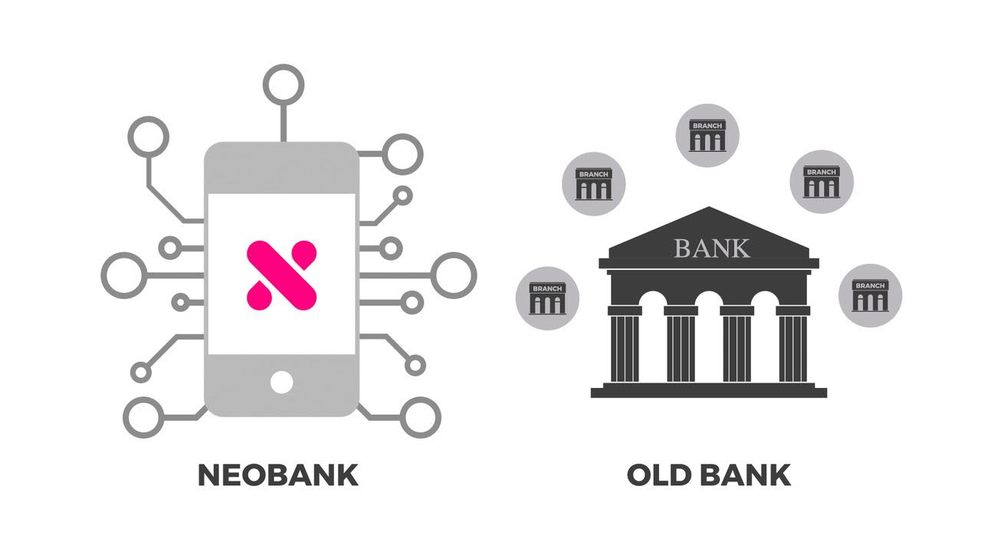

Neobank

Slide 4

Inwestowanie i oszczędzanie

Slide 5

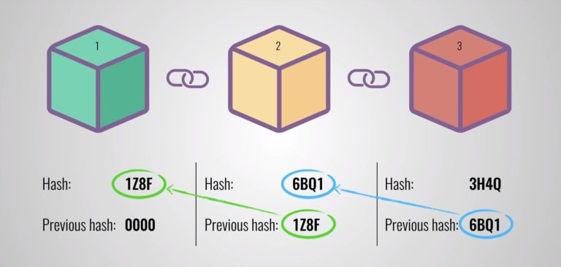
Kryptowaluty i blockchain

Slide 6
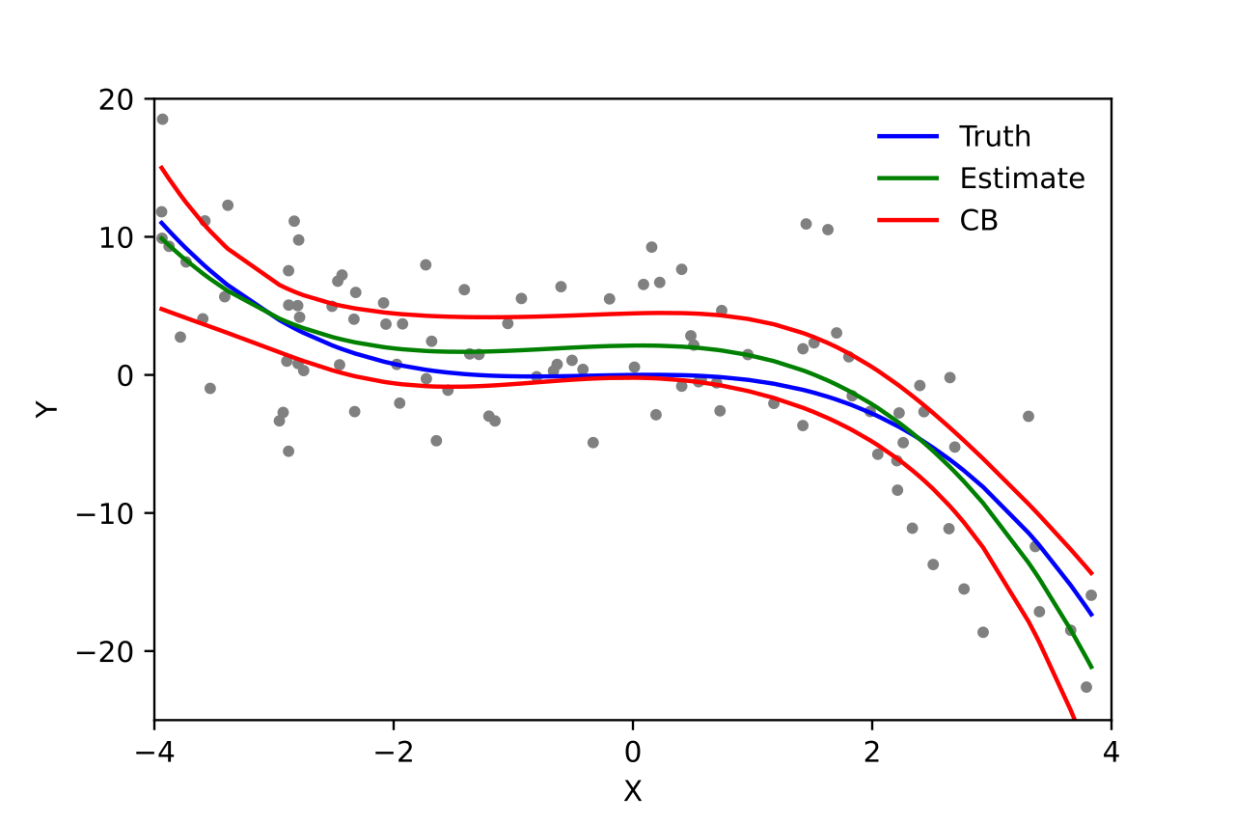
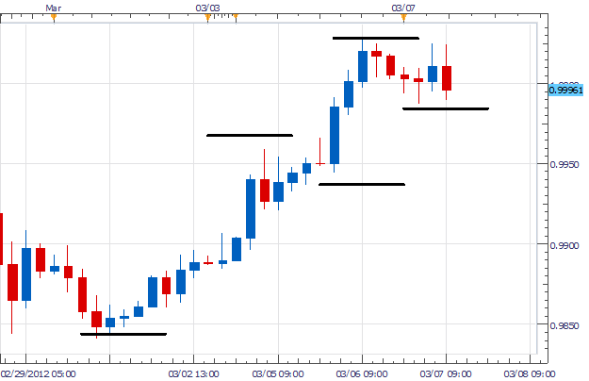
Inwestowanie, AI i uczenie maszynowe

Slide 7
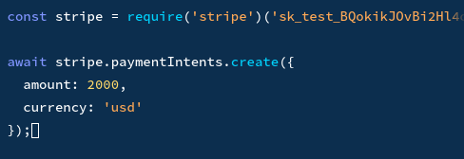
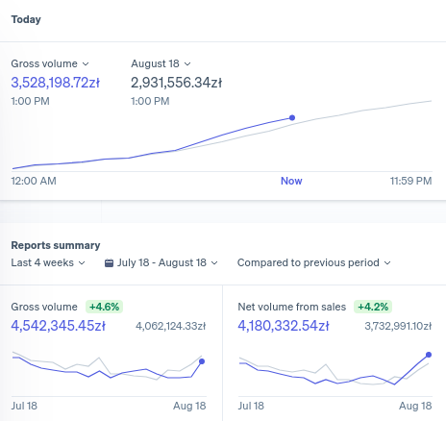

Płatności

Slide 8
Podział prac
Adam Balski – wywiad i stworzenie strony internetowej
Łukasz Dawidziuk - opracowanie artykułu
Robert Lachendrowicz – prezentacja, obróbka dźwięku i kompozycja strony

Slide 9
Dziękujemy za uwagę
Adam Balski
Łukasz Dawidziuk
Robert Lachendrowicz

Slide 10
Bibliografia
piktogram fintech desk - https://ssw.solutions/pl/fintech-desk/
logo chime - https://en.wikipedia.org/wiki/Chime_(company)#/media/File:Chime_company_logo.svg
logo varo - https://en.wikipedia.org/wiki/Varo_Money#/media/File:Varo_Money_Logo.jpg
rysunek neobanku i banku tradycyjnego - https://australianfintech.com.au/wp-content/uploads/2018/03/Neobank.jpg
logo - robinhood - https://www.businessinsider.com/personal-finance/robinhood-investing-review?IR=T
logo bitcoin - https://www.coininvest.com/pl/zlote-monety/bitcoin/1-uncja-zloty-bitcoin-2021/
blockchain diagram - https://dailyweb.pl/blockchain-to-nie-bitcoin/
USD/CAD - https://www.dailyfx.com/forex/education/trading_tips/trend_of_the_day/2012/03/07/USDCAD_4_Hour_Trend_Pauses_Under_Parity.html
wielomianowa regresja liniowa - https://en.wikipedia.org/wiki/Linear_regression#/media/File:Polyreg_scheffe.svg
logo stripe - https://memberpress.com/blog/stripe-has-expanded-into-more-countries/
stripe dashboard i pokaz api - https://stripe.com/en-pl
logo Leonteq - https://allvectorlogo.com/img/2019/03/leonteq-ag-logo.png

